Slide 1
政企云PaaS软件培训
Security Level: Internal
Author/ Email: Author's name/Author's email
Version: V0.1

Slide 2

目录
服务特性
服务流程

Slide 3

服务特性
什么是应用
服务部署形态
是什么样的？
服务内部长啥样？
服务该怎么订购？
什么是服务
什么是堆栈
服务订购
有顺序吗？

Slide 4






一、应用
含义：它就是一个程序
早期：
1.自己找机器
2.拷贝软件
3.安装/启动程序
4.自己维护
IaaS：
1.自己找机器
2.拷贝软件
3.安装/启动程序
4.自己维护
PaaS：
1.自己找机器
2.把程序给PaaS
3.安装/启动程序
4.自己维护
特点：什么都自己搞定
IaaS：管VM的生命周期
PaaS：管App的生命周期
例如：一个独立的Tomcat类型的网站（不依赖其他外部程序）

Slide 5



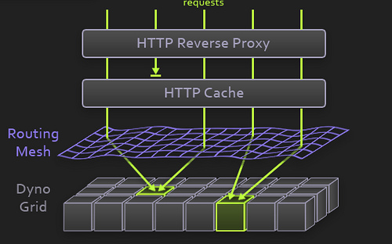
应用 – 把程序给PaaS（方式1）
以“独立的Tomcat类型的网站”为例
早期的PaaS，以Cloud Foundry为主
把程序的源码提交给PaaS
Jar包
PaaS动作：编译打包，启动，注册路由，运维监控
注：一个应用托管在PaaS上，是可以从PaaS外访问的。

Slide 6


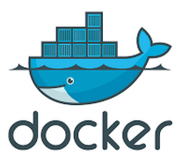

应用 – 把程序给PaaS（方式2）
以“独立的Tomcat类型的网站”为例
把程序的Docker镜像提交给PaaS
Docker镜像
是当前主流的PaaS，以Kubernetes为主
PaaS动作：编译打包，启动，注册路由，运维监控
包含了运行Tomcat网站的所有信息

Slide 7
应用 – 把程序给PaaS（方式3）
以“独立的Tomcat类型的网站”为例
传统的基于VM类型的安装包，如何托管到PaaS上？
（困难： PaaS不知道“如何启停app”）
把包含“程序+启动/停止脚本”的tar包提交给PaaS
软件包+脚本
FusionStage平台特有
PaaS动作：编译打包，启动，注册路由，运维监控

Slide 8
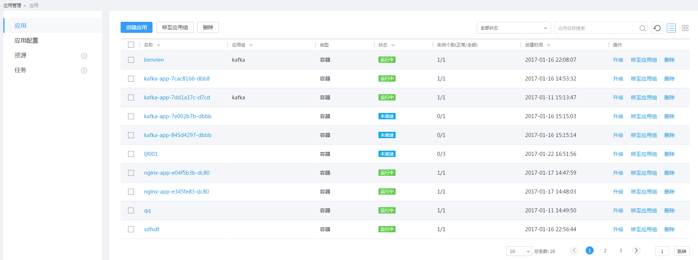
应用- 总结
直接给App源码。（当前版本不支持）
直接给Docker镜像。 （支持）
VM类的应用托管。（支持，但不推荐）
需要提供一系列的生命周期控制脚本：
创建/启动/停止/删除/重启/升级/回退/刷新配置/待机/…

Slide 9
应用 – 服务
被访问的这个应用是不是“服务”？
PaaS 2.0 的回答：是的！
如果一个应用有“服务”的属性，PaaS就给它分配一个假的IP。（方便的被其他App访问）

Slide 10
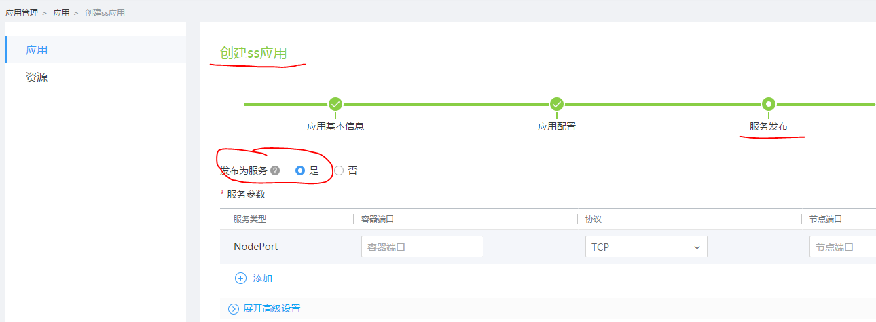
应用 – 服务
如果希望自己的应用有“服务”的属性：
1. 可以被其他App访问
2. PaaS帮忙做负载均衡

Slide 11
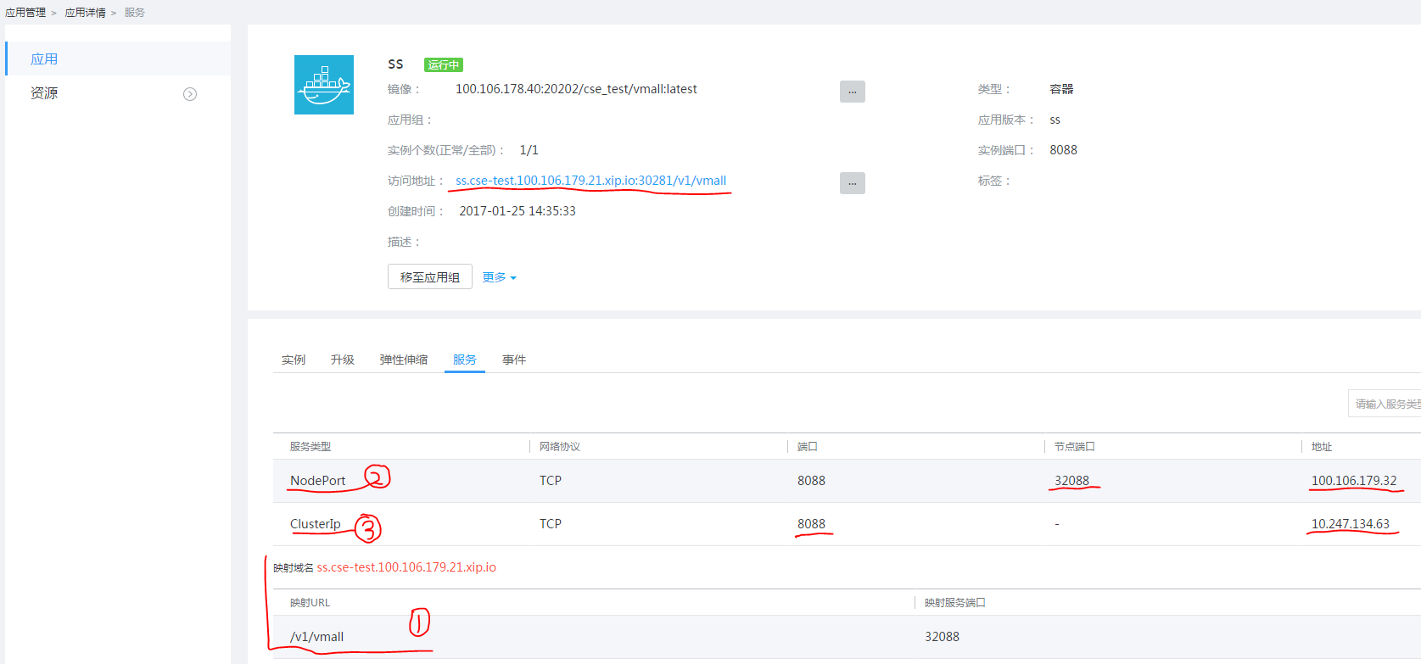
应用 – 服务 （3种访问方式）
域名 + 固定Port（PaaS的Ingress的端口）
NodeIP + NodePort （节点IP+节点端口）
假IP + 程序实际监听端口

Slide 12
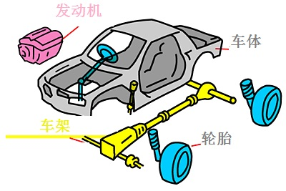
服务特性—服务内部组合(1/2)
产品：
汽车整车
组成部件：
车体（1个）
车架（1个）
发动机（1个）
轮胎（4个）
组成方式：
流水线自动装配
提供服务：
单车上路

Slide 13
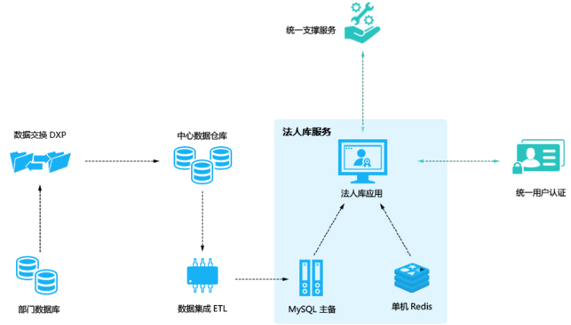
服务特性—服务内部组合(2/2)
产品：
法人库服务
组成部件：
法人库应用（多实例）
MySQL主备（一主一从）
单机Redis（单实例）
组成方式：
模板自动编排部署
提供服务：
独立的法人库服务

Slide 14

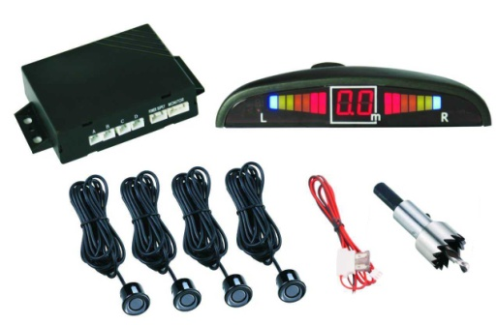
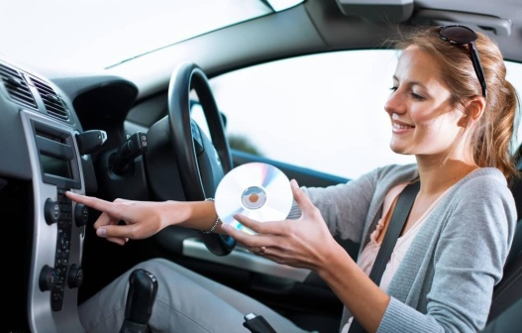
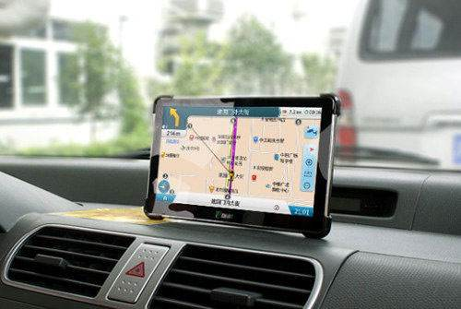
服务特性—服务间依赖(1/2)
产品：
完整高配车
配件：
行车记录仪
导航
倒车雷达
CD播放器/FM
配置方式：
加装
提供服务：
提供丰富行车体验

Slide 15
服务特性—服务间依赖(2/2)
产品：
法人库服务
依赖组件：
统一支撑服务（功能）
统一用户认证（功能）
业务依赖（数据）
依赖方式：
服务间依赖，订购时通过参数绑定
提供服务：
完整政务生态下的法人库服务体验

Slide 16
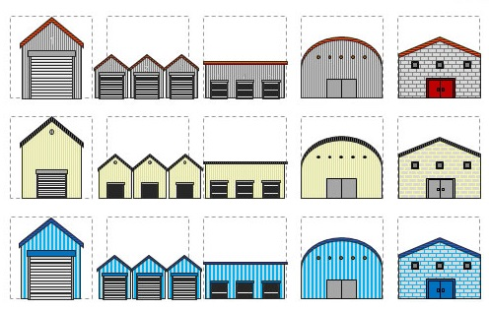
服务特性—各种存储
软件仓库
MySQL
MongoDB
Logo
帮助文件
镜像仓库
Redis
人口库
模板仓库
服务编排模板
服务描述文件
富文本
本地存储

Slide 17
目录
服务特性
服务流程

Slide 18
服务流程：
服务发布模式
服务发布
服务订购
用户使用手册
服务发布订购上机操作
服务场景
场景打通

Slide 19
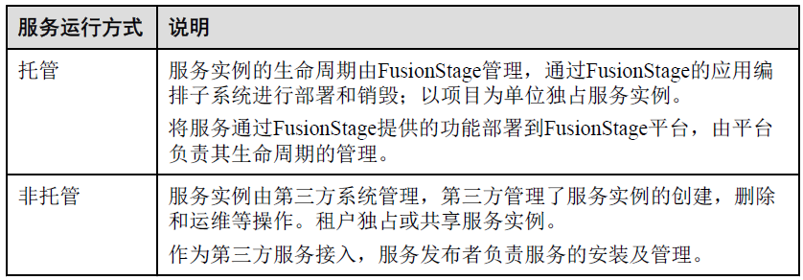
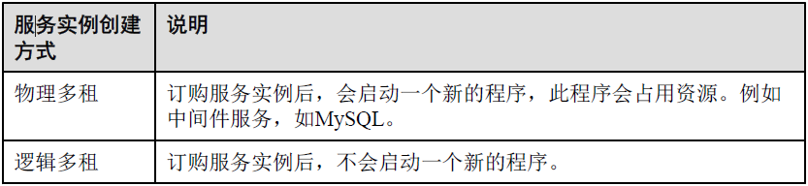
服务流程：服务发布模式
本次我们发布的服务都采用“托管+物理多租”的模式

Slide 20
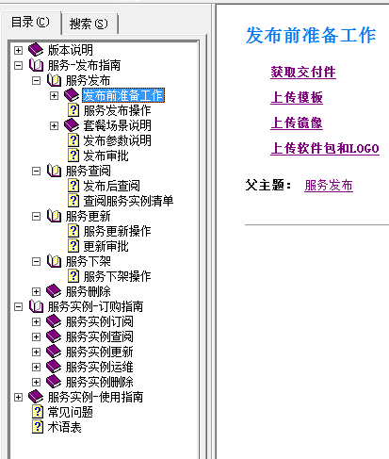
服务流程：服务发布1
完成服务发布准备工作：
一、获取交付件:
（1）包括服务模板blueprint
（2）服务描述文件service.yml，
（3）服务logo
（4）服务镜像
（5）服务涉及软件包
（6）其他文件（可选）
二、上传交付件:
（1）上传模板
（2）上传镜像
（3）上传软件
（4）上传logo
详细流程可参考用户手册，目录如右图

Slide 21
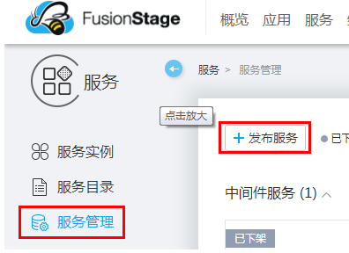
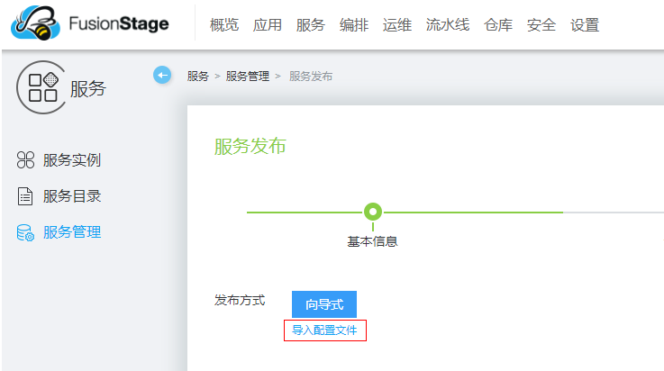
服务流程：服务发布2
开始服务发布
一、点击标题菜单“服务”,点击左边目录“服务管理”,点击“发布服务”
二、根据下图导入配置文件Service.yml

Slide 22
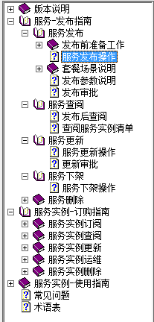
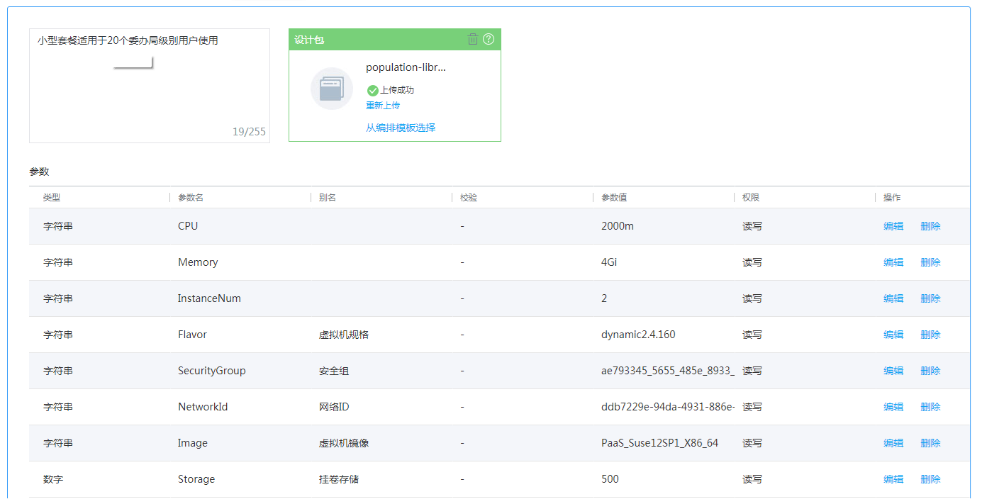
服务流程：服务发布3
三、注意编辑导入套餐的设置，诸如Flavor，SecurityGroup和NetworkId等值，不同环境对应的值不相同。
四、其他细节请参考用户手册如下章节，有非常详细的描述

Slide 23
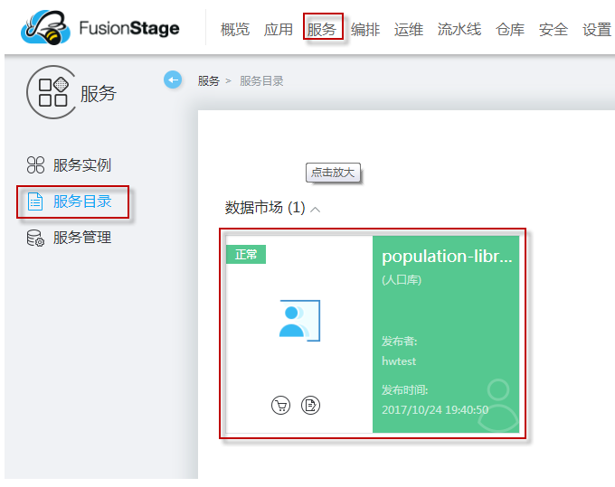
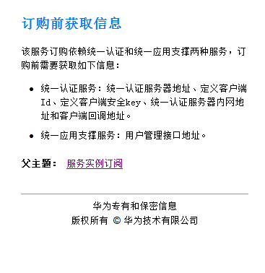
服务流程：服务订购1
完成服务订购准备工作：
一、充分了解你所订购的服务是否存在订购依赖，在订购自己的服务前，获取所依赖的服务的对应参数。
例子：人口库订购前所获取的信息
二、确保所需订购的服务已经发布，可以查阅服务目录，以人口库为例

Slide 24
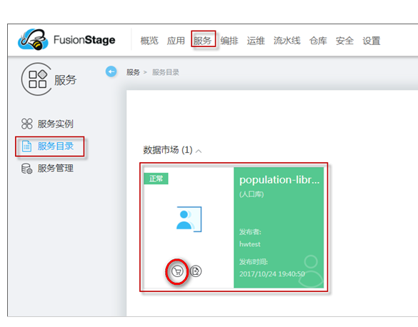
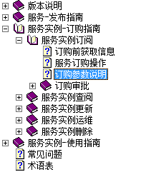
服务流程：服务订购2
开始服务订购：
一、点击服务订购按钮，以人口库为例，如下图：
二、进入订购界面，可以填写对应的订购参数，该参数请参考用户手册

